Slide 1
TEMA:
“VALORACIÓN ECONÓMICA FINANCIERA DE LA EMPRESA PROYECTOS MYRCO S.A. POR EL MÉTODO DE FLUJOS DE CAJA DESCONTADOS”
AUTORA: GRIJALVA OQUENDO CRISTINA PAOLA

Slide 2

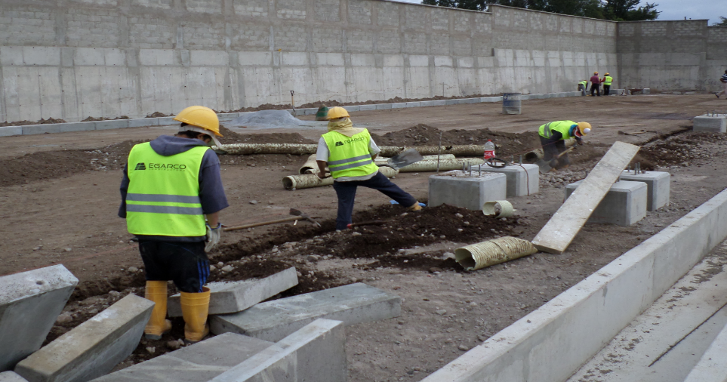
OBJETIVO GENERAL
Realizar la valoración de la empresa Proyectos MYRCO S.A., a través del método de flujos de caja descontados para obtener su valor real.

Slide 3
DESCRIPCIÓN DE LA EMPRESA
La empresa PROYECTOS MYRCO S.A. fue constituida bajo escritura pública en el Distrito Metropolitano de Quito el 22 de octubre del 2002, con la Resolución No.- 02.Q.IJ. Cuatro mil quinientos noventa y ocho de la Sra. Subdirectora del Departamento Jurídico de Compañías de fecha 29 de Noviembre del 2002 bajo el número 4125 del Registro Mercantil, Tomo 133

Slide 4
FILOSOFÍA EMPRESARIAL
Misión: “Somos una constructora de proyectos a través de una organización proactiva que brinda soluciones en la planeación, diseño y construcción al servicio de la humanidad”.
Visión: “Ser una constructora reconocida por nuestra pasión por la calidad e innovación en el desarrollo de las telecomunicaciones, anticipándonos a las necesidades de nuestros clientes ecuatorianos”

Slide 5
ANÁLISIS SITUACIONAL
Asesoramiento
Construcción
Instrumentación
Operación y/o
Mantenimiento de obras civiles.
Obras civiles
Viales
Geológicas
Hidráulicas
Energéticas
Puentes
Edificios
Telecomunicaciones
Procesos Industriales
Torres
Monopolos
Shelters
Plantas Industriales
Puentes
Galpones
Edificios
Tanques
Estructuras en general en acero y aluminio.
PRODUCTOS Y SERVICIOS
TIPOLOGÍA DE PROYECTOS
ACTIVIDADES ADICIONALES

Slide 6
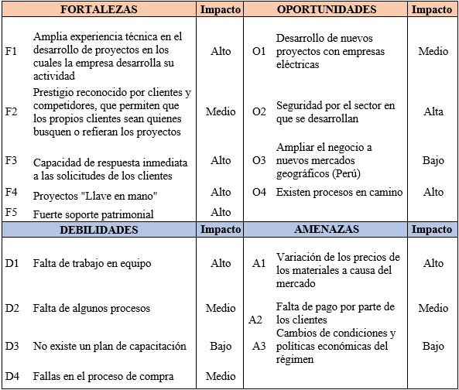
ANÁLISIS FODA

Slide 7
VALORACIÓN EMPRESARIAL
“El proceso mediante el cual se busca la cuantificación de los elementos que constituyen el patrimonio de una empresa, su actividad, su potencialidad o cualquier otra característica de la misma susceptible de ser valorada” Sanjurjo y Reinoso

Slide 8
MOTIVOS PARA VALORAR UNA EMPRESA
INTERNOS
EXTERNOS
Conocer la situación patrimonial de la empresa
Evaluar la gestión de los directivos
Establecer políticas de dividendos
Reestructurar el capital
Estudiar la capacidad de endeudamiento
Están enfocados a demostrar el valor de la empresa ante terceros, generalmente en casos de:
Ventas
Fusiones y/o
escisiones

Slide 9
DIAGNÓSTICO FINANCIERO
Análisis cuantitativo de la información financiera de una empresa
Diagnóstico financiero
Se ve reflejado el estado actual de la empresa financieramente hablando es la "fotografía financiera" de la empresa
Este permite la toma de decisiones

Slide 10
ANÁLISIS DE ESTADOS FINANCIEROS
Evaluar la posición financiera, presente y pasada
Los resultados de las operaciones de una empresa
PROCESO CRÍTICO
Establecer las mejores estimaciones y predicciones posibles sobre las condiciones y resultados futuros

Slide 11
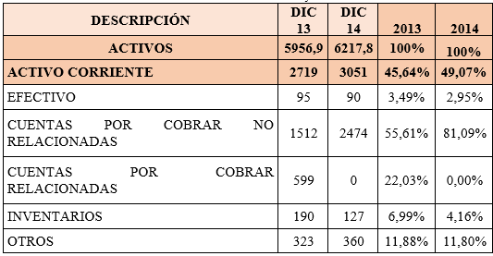
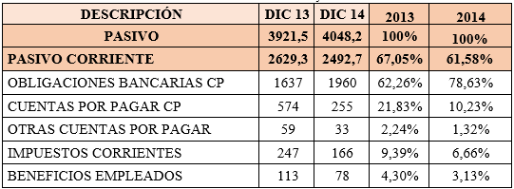
ADMINISTRACIÓN EVOLUCIÓN DEL WORKING CAPITAL

Slide 12
ANÁLISIS DE RATIOS FINANCIEROS

Slide 13
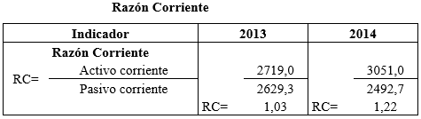
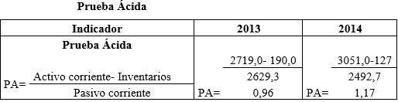
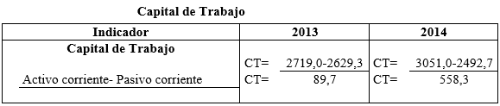
RATIOS DE LIQUIDEZ

Slide 14
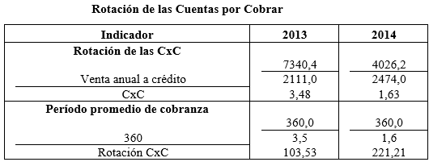
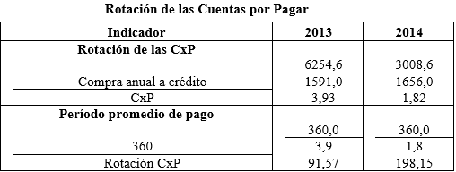
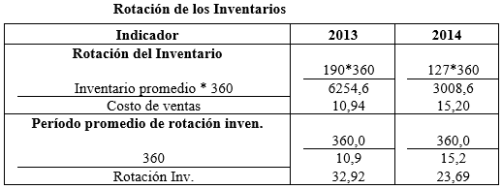
RATIOS DE ACTIVIDAD

Slide 15
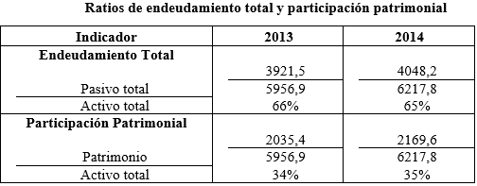
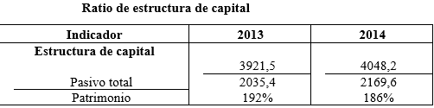
RATIOS DE ENDEUDAMIENTO

Slide 16
PROPUESTA DE VALORACIÓN EMPRESARIAL

Slide 17
PROYECCIÓN DE ESTADO DE RESULTADOS AÑO 2015 -2019

Slide 18
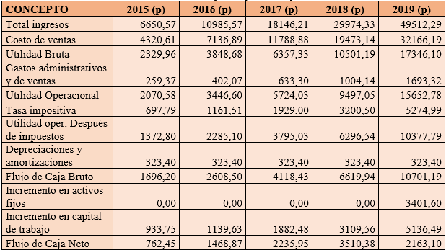
ESTADO DE RESULTADOS PROYECTADO

Slide 19
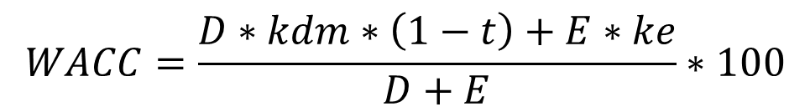
ESTIMACIÓN DE LA TASA DE DESCUENTO
$$WACC=\frac{D∗kdm∗\left(1−t\right)+E∗ke}{D+E}∗100$$
Donde:
D= Valor de mercado de la deuda (Pasivo)
E= Valor de mercado de las acciones o recursos propios (Patrimonio)
Kdm= Coste de la deuda antes de impuestos
T= Tasa impositiva
Ke= Rentabilidad exigida a las acciones, refleja el riesgo de las mismas.
Activo total: 6218
Pasivo total: 4048
Patrimonio: 2170
Kdm: 10,21%
t: 33,7% (IR+PT)
ke: 14,21%
WACC = 9,37%

Slide 20
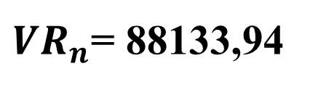
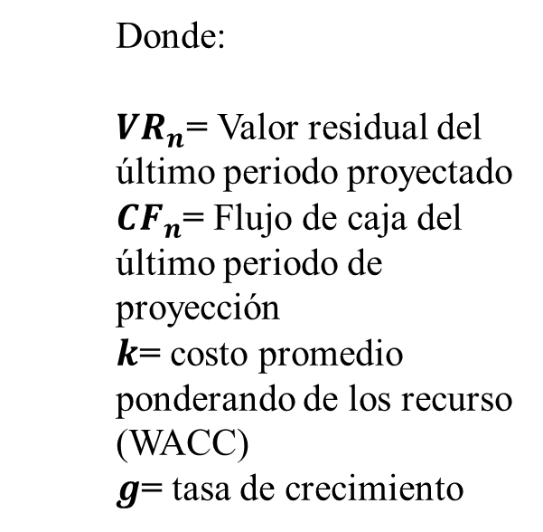
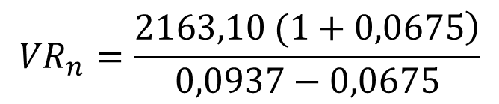
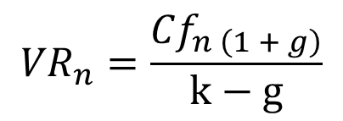
ESTIMACIÓN DEL VALOR RESIDUAL
$${VR}_{n}=\frac{{Cf}_{n \left(1 + g\right)}}{k−g}$$
Donde:
${VR}_{n}$= Valor residual del último periodo proyectado
${CF}_{n}$= Flujo de caja del último periodo de proyección
$k$= costo promedio ponderando de los recurso (WACC)
$g$= tasa de crecimiento
$${VR}_{n}=\frac{\left.2163,10 (1+0,0675\right)}{0,0937−0,0675}$$
${VR}_{n}$= 88133,94

Slide 21
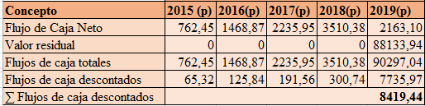
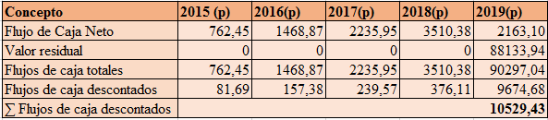
ACTUALIZACIÓN DE LOS FLUJOS DE CAJA LIBRE

Slide 22
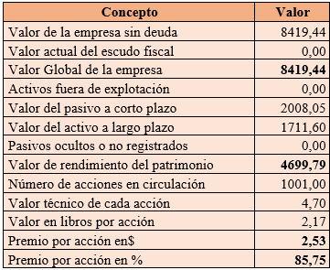
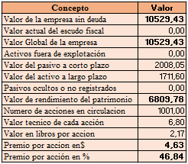


Slide 23
CONCLUSIONES
Proyectos Myrco S.A. no posee una clara y adecuada planificación estratégica.
Proyectos Myrco S.A. posee una gran ventaja competitiva al ofrecer el servicio de llave en mano.
La empresa mantiene una estructura de capital sostenida por el aporte de capital externo que representa el 65%, y el capital propio con un 35%, esto ha provocado algunos años tenga problemas de liquidez para a frotar sus deudas.
Mediante el proceso de valoración seleccionado se determinó que el valor aproximado de Proyectos Myrco S.A. es de $ 8´419,440: el valor técnico por acción es de $ 4,70 con un número de acciones de 1001.

Slide 24
RECOMENDACIONES
La alta gerencia de la empresa debe reconocer la importancia de llevar acabo sus actividades de forma sistemática y apoyar en la creación de la planificación estratégica así como en la implementación de los procesos.
La empresa debe mantenerse en constante mejoramiento de los productos y servicios que ofrece para seguir manteniendo su ventaja competitiva
Proyectos Myrco S.A. debe Evitar mantener su apalancamiento solo en base al sistema financiero, desarrollar un plan de pago a proveedores para poder aprovechar de mejor manera los recursos.
La empresa debe tomar en consideración en presente trabajo para la toma de deciones dentro de su proceso de fusión.

Slide 25
GRACIAS

